Slide 1
Kedvenc programozási nyelvem
Készítette: Kiss Tamás 8. osztály
Felkészítő tanár: Fila Gyula
Kaposmérő Hunyadi János Általános Iskola és AMI 7521, Kaposmérő, Hunyadi utca 9
http://www.i18nwithvb.com/

Slide 2
Mit tudhatsz meg a bemutatómból?
Programozási nyelvek
Mit jelent a programozás?
Híres programozók: Bill Gates, Mark Zuckerberg
Amit én használok: A Visual Basic bemutatása
Hogyan juthatsz hozzá?
Indítsuk el a programot!
Az új project
Mi az a form?
A label
A TextBox
A parancsgomb
A program kódja
Programjaim

Slide 3
Programozási nyelvek

Slide 4
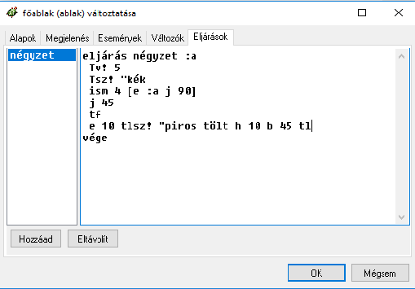
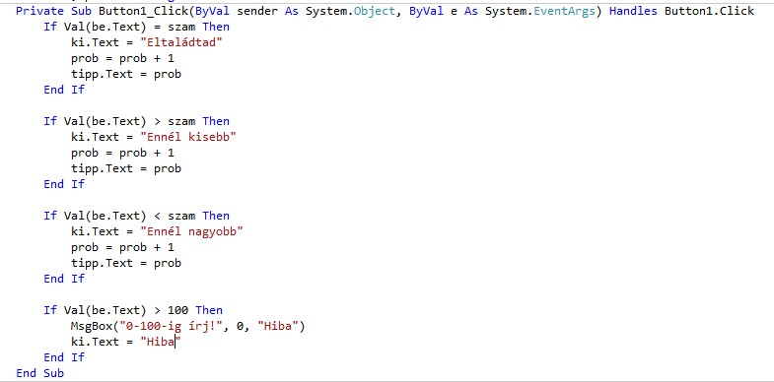
Mit jelent a programozás?
A programozás egy számítógépes vagy telefonos alkalmazás létrehozását jelenti.
Meg kell tanulni hozzá egy vagy több programozási nyelvet.
A program utasításokból, adatokból áll amit az adott nyelv szabályai szerint kell megírni.
Ügyelni kell az utasítások nagyon pontos megadására, mert a legkisebb elírás is hibát jelent.
A kódok ismerete mellett sok ötletre is szükség van egy jó program megírásához.
Ezt biztos ismered:
Ez lehet, hogy újdonság lesz neked:
Találd ki mit fog rajzolni a teknőc!

Slide 5
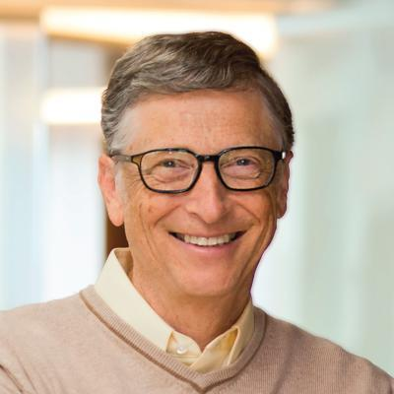
Híres programozók: Bill Gates
Gates már nyolcadikos korában programozni tanult, BASIC nyelven, amely tevékenységet lenyűgözőnek találta.
Első programja egy amőbajáték volt. A játékot futtató számítógépnek nem volt képernyője, az eredményeket nyomtatóra küldte, lassú volt és nagy, de a fiatal Gatest lenyűgözte a tény, hogy utasításokat adhat egy hatalmas gépnek, és az végrehajtja azokat.
A Microsoft cég alapítójaként és tulajdonosaként Bill Gates fontos szerepet játszott a 20. század végén felvirágzó mikroszámítógép-ipar történetében, olyan széles körben elterjedt szoftverek fűződnek a nevéhez, mint az MS-DOS vagy a Microsoft Windows.
A Microsoft terméke a sokak által ismert MS Office-csomag is.
Forrás: https://hu.wikipedia.org/wiki/Bill_Gates#Fiatalkora
https://twitter.com/billgates

Slide 6
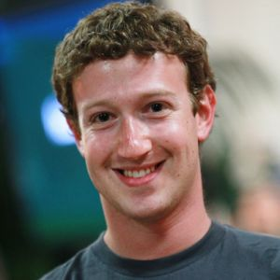
Híres programozók: Mark Zuckerberg
Mark Zuckerberg született Mark Elliot Zuckerberg (1984. május 14. –) amerikai feltaláló, programozó, filantróp, a Facebook közösségi oldal megálmodója és készítője.
A számítógép iránti érdeklődése már 12 éves korában megmutatkozott. Édesapja fogorvos volt és hogy segítsen neki munkájában, írt egy programot, amelynek a neve Zucknet lett. Ebben az időben magántanárként David Newman fejlesztette Mark számítástechnikai ismereteit, aki elismerte, hogy nagyon nehéz volt lépést tartani a fiúval, aki korához képest feltűnően tehetséges volt a programozás területén.
2004. február 4-én indította el a Facebookot a Harvard egyetemi kollégiumából. Az ötlet a Phillips Exeter Academy-ben töltött napjaitól jön, amikor a legtöbb főiskola és előkészítő iskola, a tradícióknak megfelelően, évkönyvet, "Facebook"-ot készít a hallgatók, az egyetemi kar tagjainak arcképeiből.
Forrás: https://hu.wikipedia.org/wiki/Mark_Zuckerberg
https://www.crunchbase.com/person/mark-zuckerberg#/entity

Slide 7
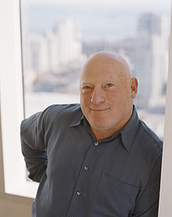
Amit én használok: A Visual Basic bemutatása
1997-ben adták ki az első Visual Studiot.
A második kiadás 1998-ban érkezett, ez volt az utolsó, ami még a Windows 9x-ekre lett kifejlesztve. (a későbbi verziók már Windows XP-re készültek)
A nyelv 2002-ben alaposan megváltozott, megjelent a Microsoft Visual Studio .NET 2002
2005-ben jelentek meg az Express első kiadások, amelyeket regisztráció után bárki ingyenesen letölthet és használhat. Microsoft Visual Studio 2005
Folyamatosan jöttek az új verziók.
A legújabb a Microsoft Visual Studio 2015
Sajnos a méret is egyre nő egyre lassabban indul a program, ezért maradtam a 2010-es verziónál.
https://hu.wikipedia.org/wiki/Microsoft_Visual_Studio
Alan Cooper
a Visual Basic „feltalálója”
https://en.wikipedia.org/wiki/Alan_Cooper

Slide 8
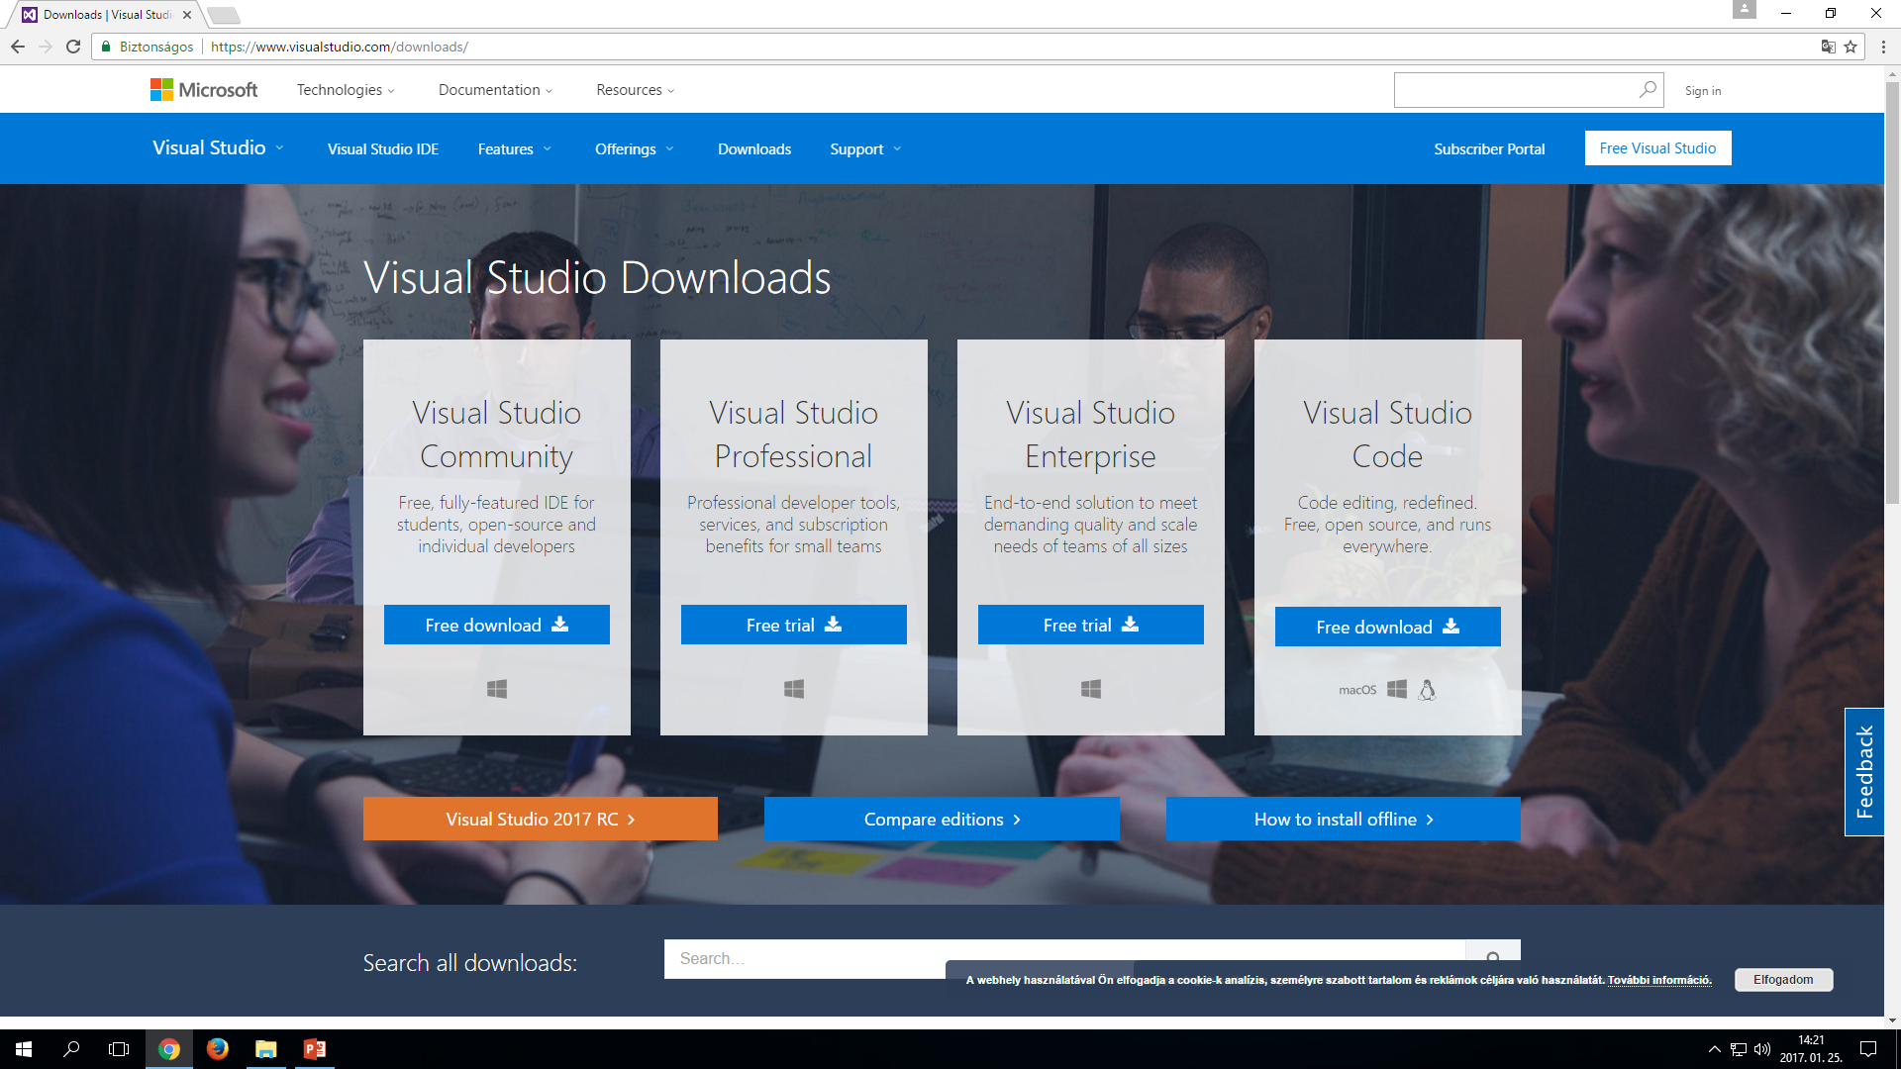
Hogyan juthatsz hozzá?
A Visual Studionak van egy ingyenes verziója, amit diákok használhatnak. Én a 2010-es Express verziót szeretném bemutatni.

Slide 9
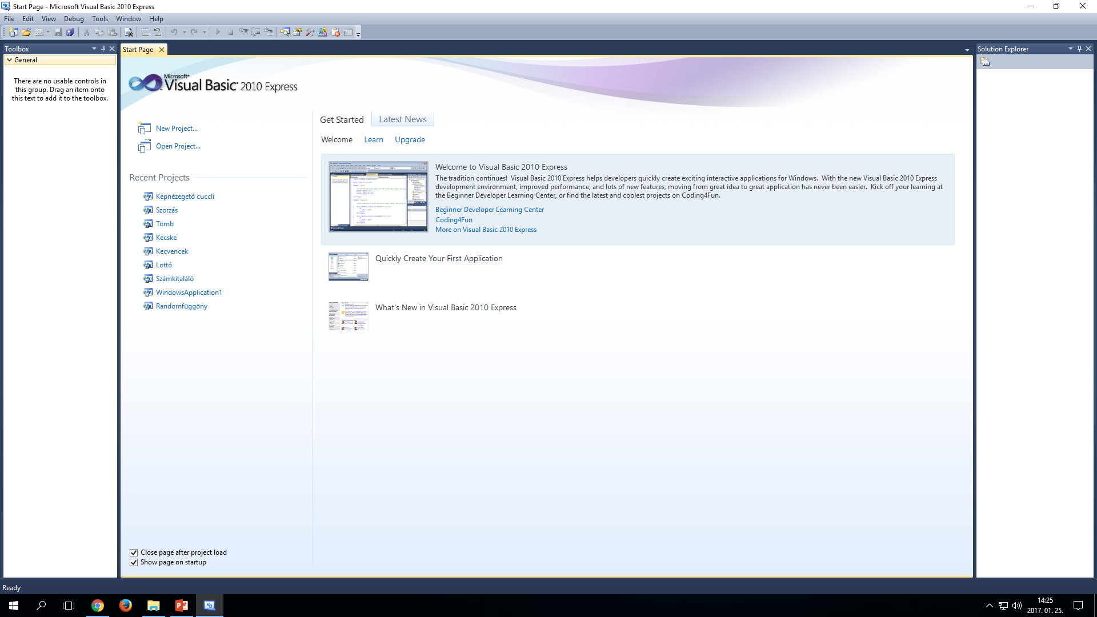
Indítsuk el a programot!
Kezdjük is el a projectet!

Slide 10
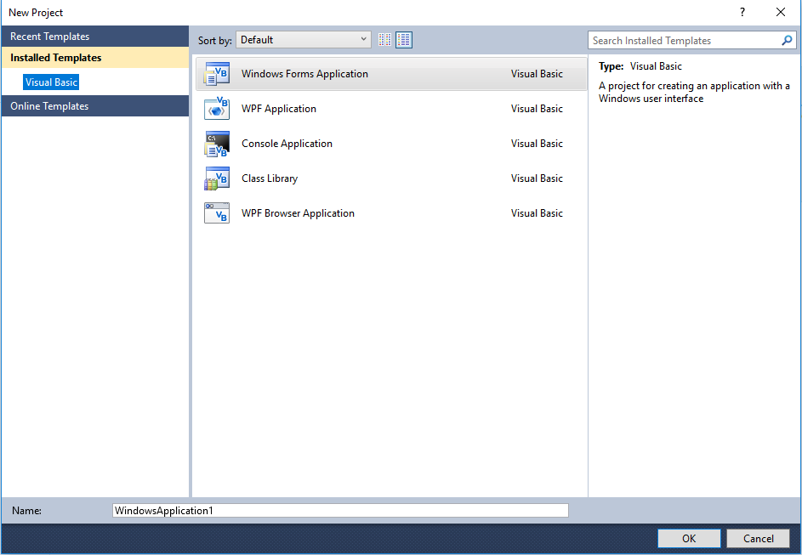
Az új project
Válasszuk ki a „Windows Forms Application”-t

Slide 11
Mi az a form?
Itt válthatunk a formok kódablaka és tervezőablaka között.
A form az az ablak, amit majd a program futása alatt fogunk látni. Itt tervezhetjük meg a program kinézetét, és ide kell objektumokat elhelyezni, a bal oldali „Toolbox”-ból.
Innen választhatjuk ki, hogy mit szeretnénk elhelyezni a formon.
Itt állíthatjuk be az objektumok tulajdonságait.

Slide 12
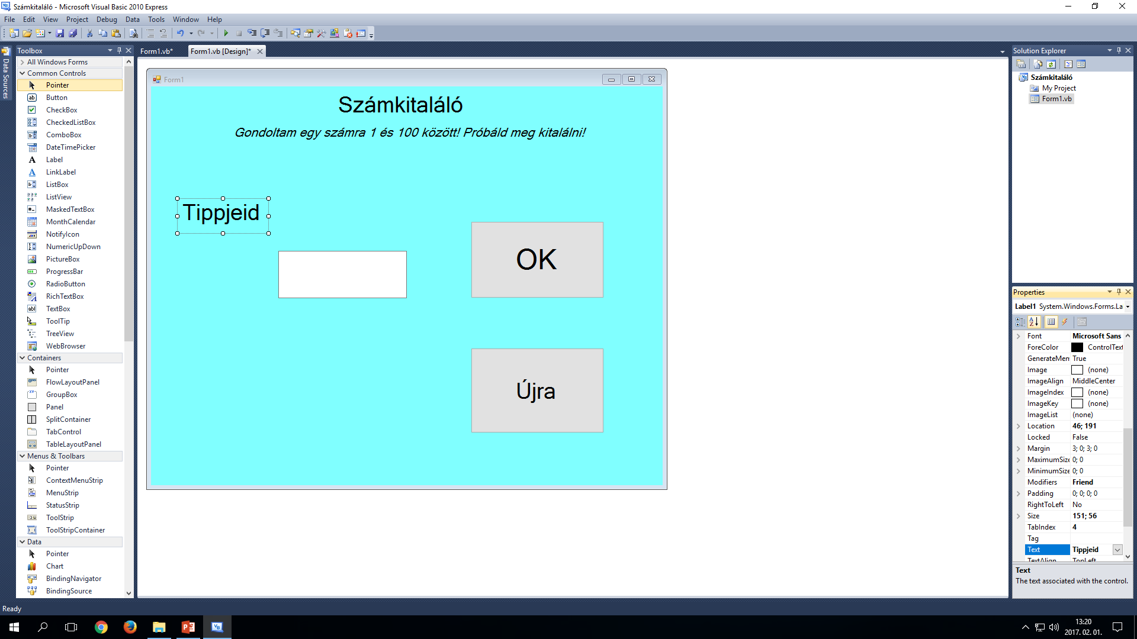
A label
Ezt az objektumot nevezzük labelnek. Ide írhatunk ki szöveget, számokat, amit szeretnénk.
Itt tudod formázni a szöveget.
Itt tudod megváltoztatni a kiírandó szöveget.

Slide 13
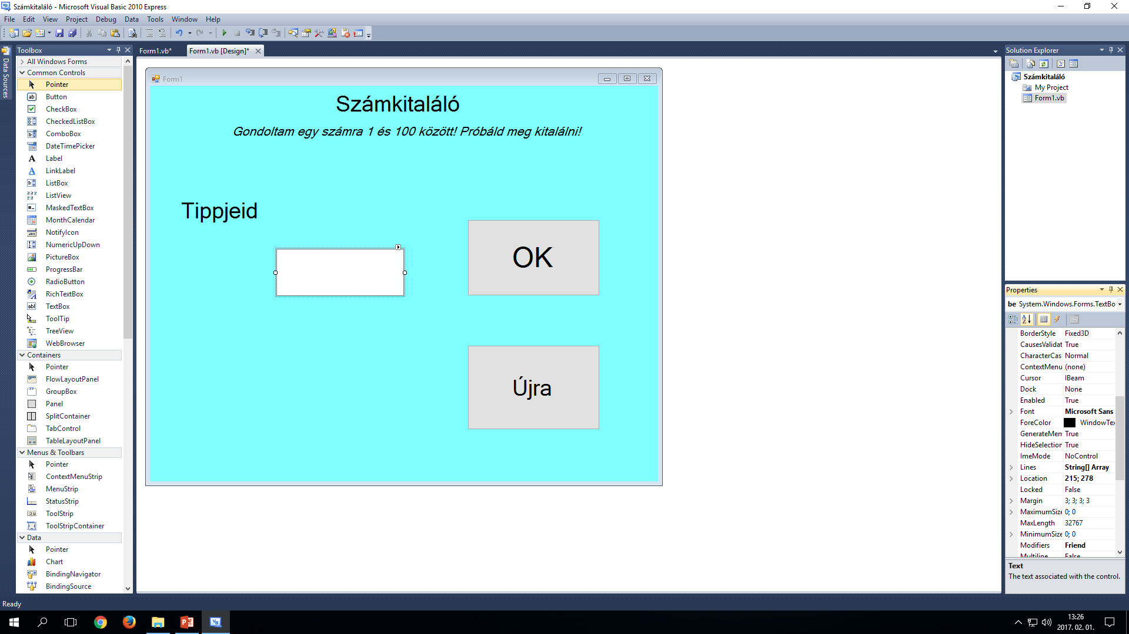
A TextBox
Ezt az objektumot nevezzük TextBoxnak. A program futása alatt itt vihetünk be adatokat.
Itt tudod formázni a szöveget.

Slide 14
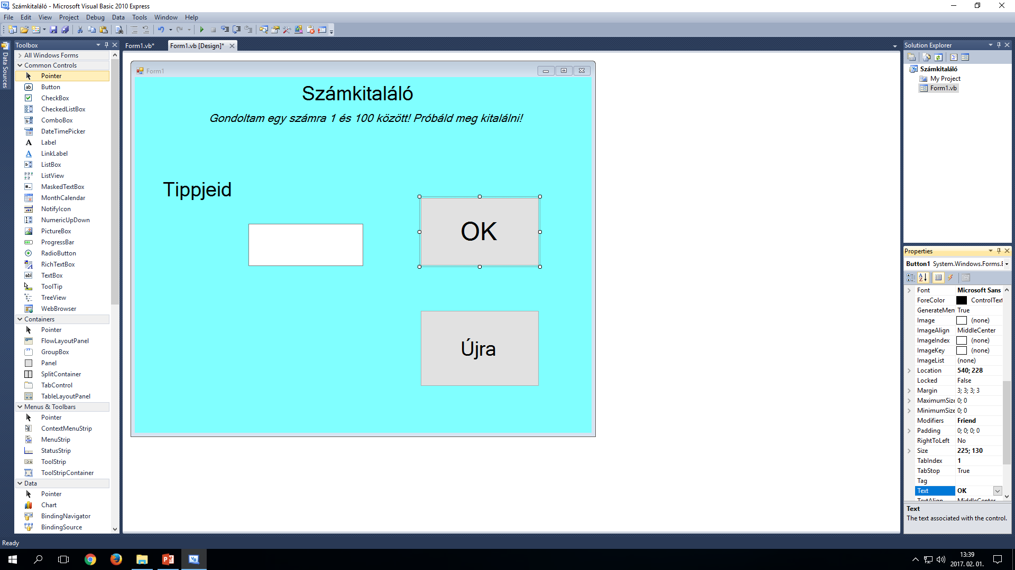
A parancsgomb
Ezt az objektumot nevezzük parancsgombnak.
Ha a program futása alatt rákattintunk, akkor elindítható egy előre beprogramozott folyamat.
Itt tudod formázni a szöveget.
Itt tudod megváltoztatni a kiírandó szöveget.

Slide 15
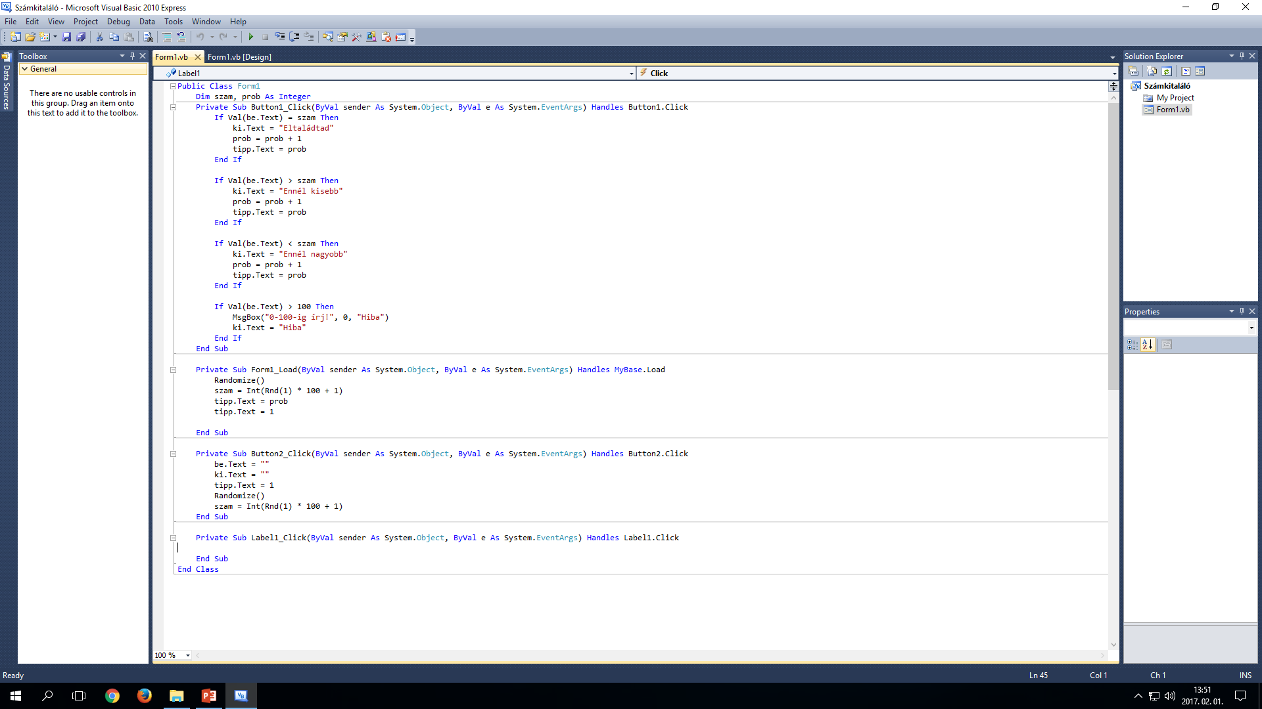
A program kódja
A dizájn megtervezése csak az első lépés. Utána meg kell írni a programkódot. Ez kicsit már nehezebb feladat lesz. Meg kell tanulnunk az adott programozási nyelv utasításait, és nyelvi szabályait.
A Visual Basic viszonylag könnyen megtanulható, és az itt tanultakat később más környezetben is hasznosítani tudod.
Remélem felkeltettem az érdeklődésed!

Slide 16
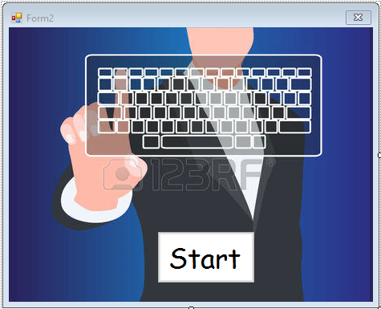
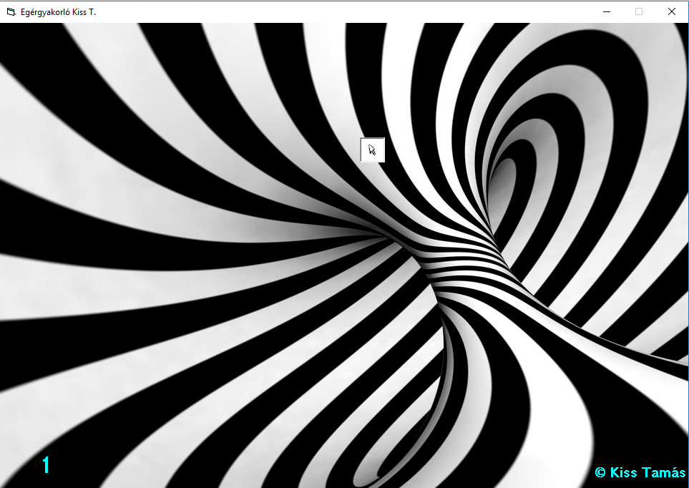
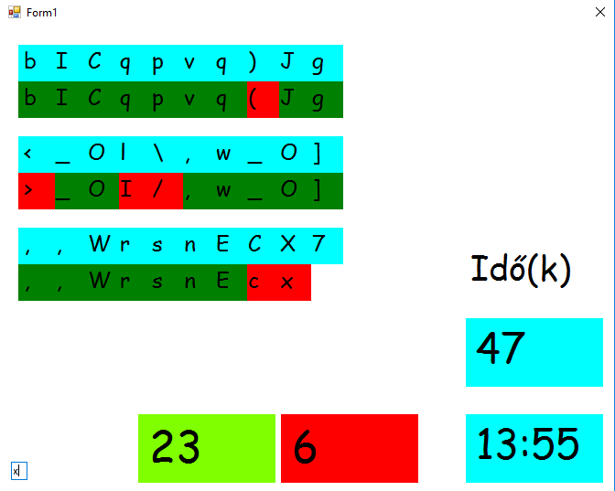
Legújabb programjaim
Billentyűzetgyakorló, Egérgyakorló

Slide 17
Kérdések
Milyen programozási nyelveket ismersz?
Melyik híres programozókat említettem?
Melyik programozási nyelvet mutattam be?
Mi az a Form?
Sorold fel a Visual Basic program három legalapvetőbb elemeit!

Slide 18
Források
https://hu.wikipedia.org/wiki/Bill_Gates#Fiatalkora
https://twitter.com/billgates
https://hu.wikipedia.org/wiki/Mark_Zuckerberg
https://www.crunchbase.com/person/mark-zuckerberg#/entity
https://hu.wikipedia.org/wiki/Microsoft_Visual_Studio
http://www.i18nwithvb.com/

Slide 19
Köszönöm a figyelmet!

